Slide 1
固定式假牙與活動式假牙
牙醫助理臨床跟診須知
葉信圻醫師
美國贗復假牙醫學會專科醫師
美國印第安納大學贗復假牙碩士

Slide 2
製作假牙:牙醫助理跟診須知
假牙的分類及如何向患者解說假牙製作的過程
印模(材料及方式)
倒石膏模型
送收模型
假牙黏著
如何保養假牙

Slide 3
製作假牙:牙醫助理跟診須知
假牙的分類及如何向患者解說假牙製作的過程
印模(材料及方式)
倒石膏模型
送收模型
假牙黏著
如何保養假牙

Slide 4
固定式假牙分類
單顆牙冠
多顆牙橋
陶瓷貼片
植牙支持式牙冠
植牙支持式牙橋

Slide 5
單顆牙冠使用時機
做完根管治療的牙齒。
牙齒變色或缺損範圍過大，無法填補時。
磨損嚴重，導致牙齒敏感酸軟、無法咀嚼，如：嚼檳榔、磨牙…等。

Slide 6
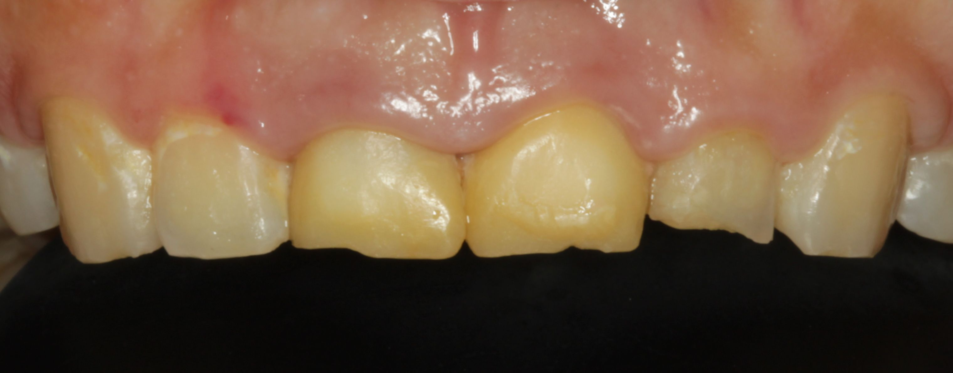
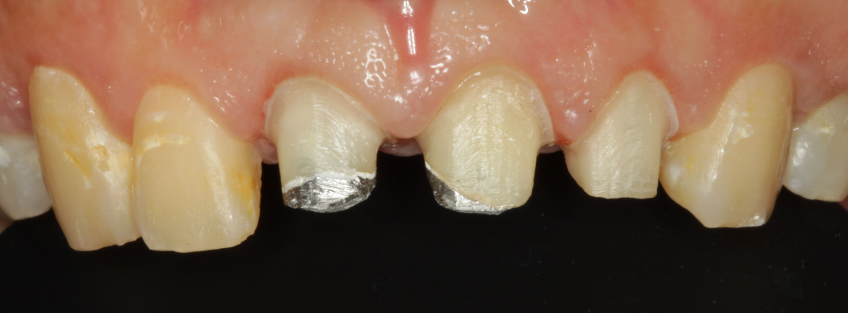
單顆牙冠作法
1. 將牙齒修整出適當的形狀，平均需修掉1.0-1.5mm的厚度，如此假牙的強度及美觀才能達到。

Slide 7
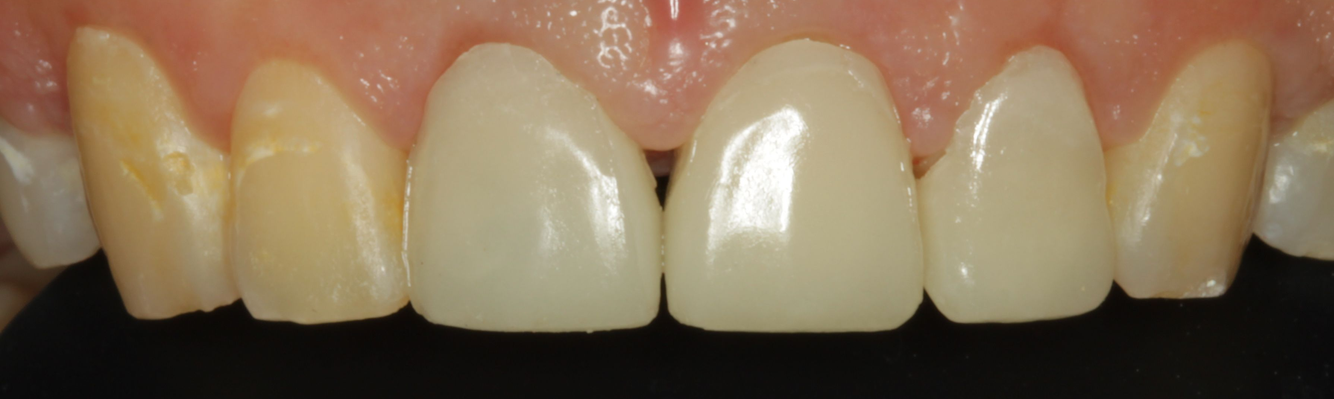
單顆牙冠作法
2. 戴上暫時假牙，讓牙肉成形，並且適應咬合。
暫時假牙

Slide 8
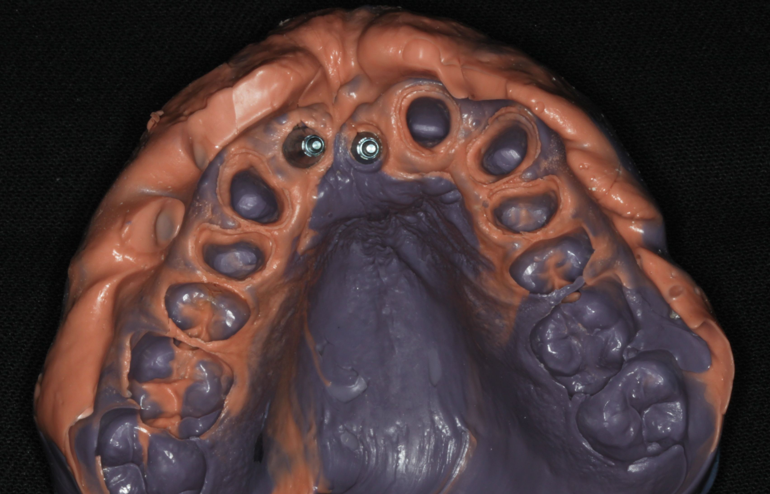
單顆牙冠作法
3. 等一切穩定，印模型、送往技工室鑄造、燒瓷。

Slide 9
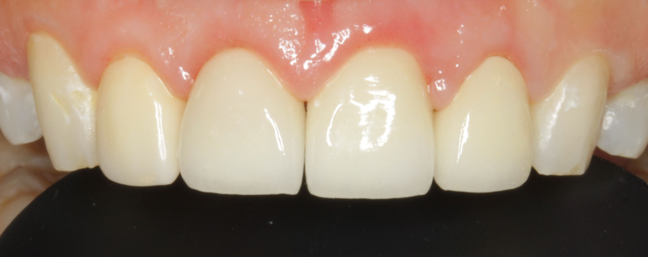
單顆牙冠作法
4. 完成後試戴，調整咬合、美觀。
5. 最後黏著、完成。

Slide 10
牙冠的材質
金屬牙冠
  鈦合金
  純鈦、鈀銀合金
  低黃金
  高黃金
傳統瓷牙（牙齒顏色）
(外層陶瓷，內層金屬)
  鈦合金
  純鈦、鈀銀合金
  低黃金
  高黃金

Slide 11
牙冠的材質
全瓷冠（牙齒顏色）
  利用強化陶瓷作為內層，達到
  金屬燒附瓷牙所無法達到的透
  光效果，外層再利用多種可供
  選擇之色系，達到自然的外觀；
  適用於對美觀苛求的區域，
  如：上顎前牙區。

Slide 12
臨床實例
假牙裝戴前

Slide 13
假牙裝戴後

Slide 14
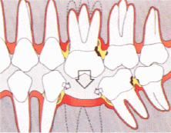
缺牙未修復會有什麼後果？
缺牙過久未修復會造成牙齒傾倒、過度長出、牙周病、蛀牙、影響咀嚼功能、影響外觀…等問題。

Slide 15
多顆牙橋
傳統牙橋
馬利蘭牙橋

Slide 16
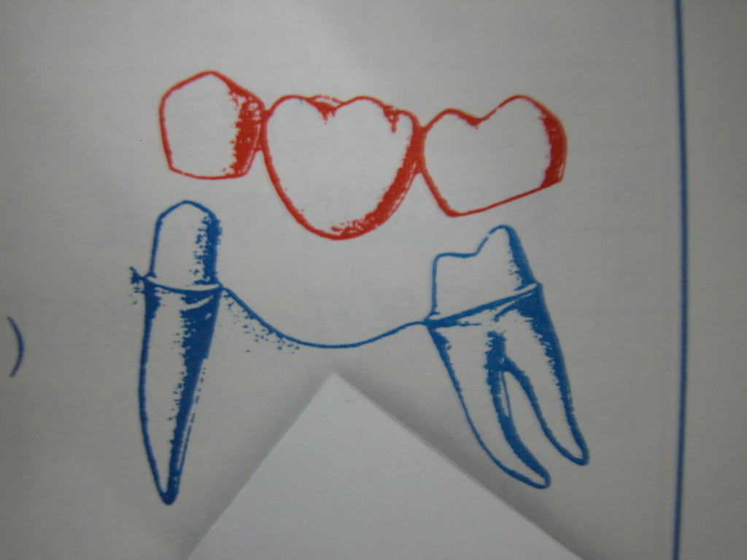
傳統牙橋使用時機
當口內有牙齒缺失時，旁邊的支柱齒數目和條件足以支撐缺牙區，則可以使用傳統牙橋。
傳統牙橋
支柱齒

Slide 17
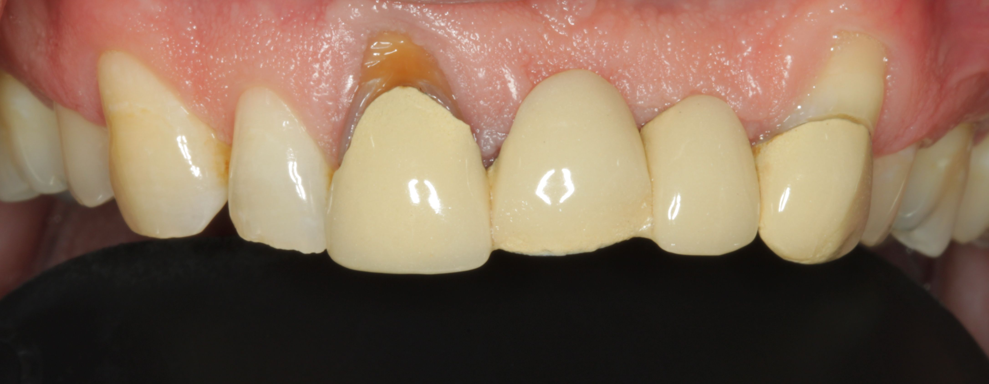
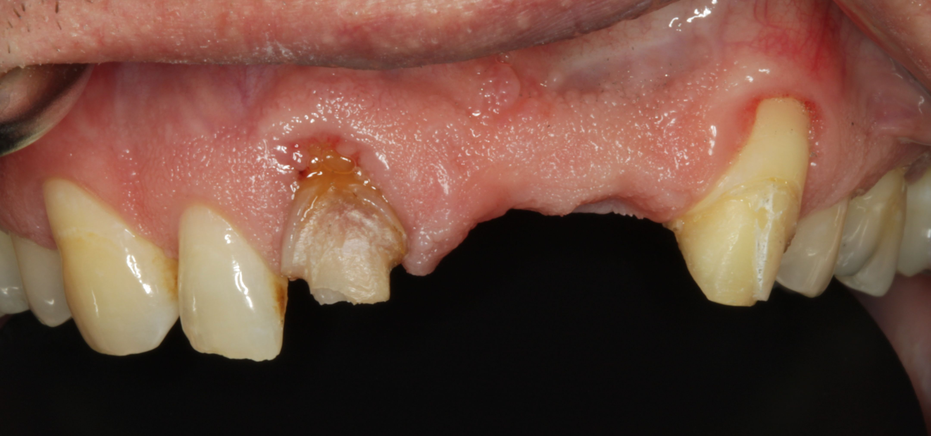
傳統牙橋作法
1. 將缺牙區旁作為支柱齒的牙齒修整出適當的形狀: 平均需修掉1.0-1.5mm的厚度，如此假牙的強度及美觀才能達到。

Slide 18
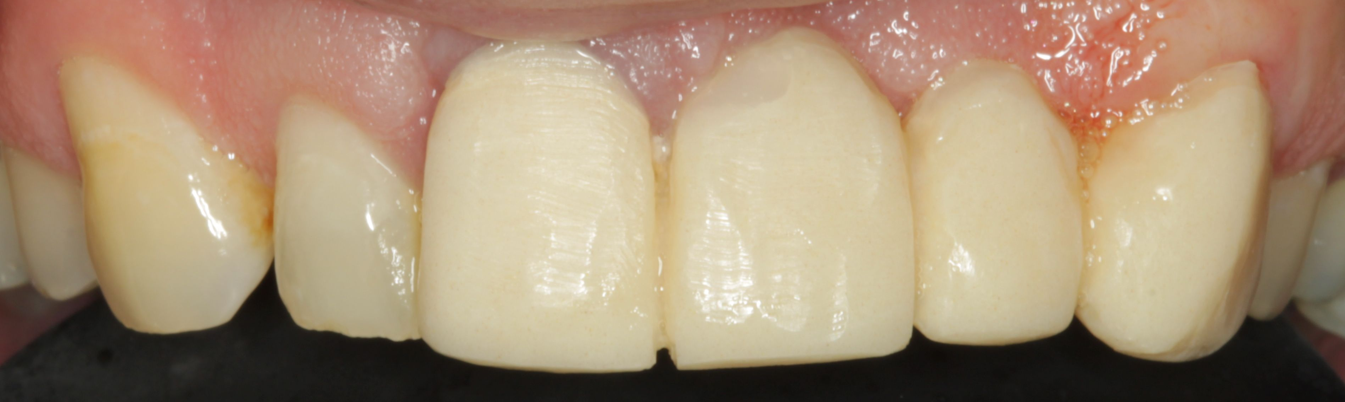
傳統牙橋作法
2.戴上暫時假牙，讓牙肉成形，並且適應咬合。

Slide 19
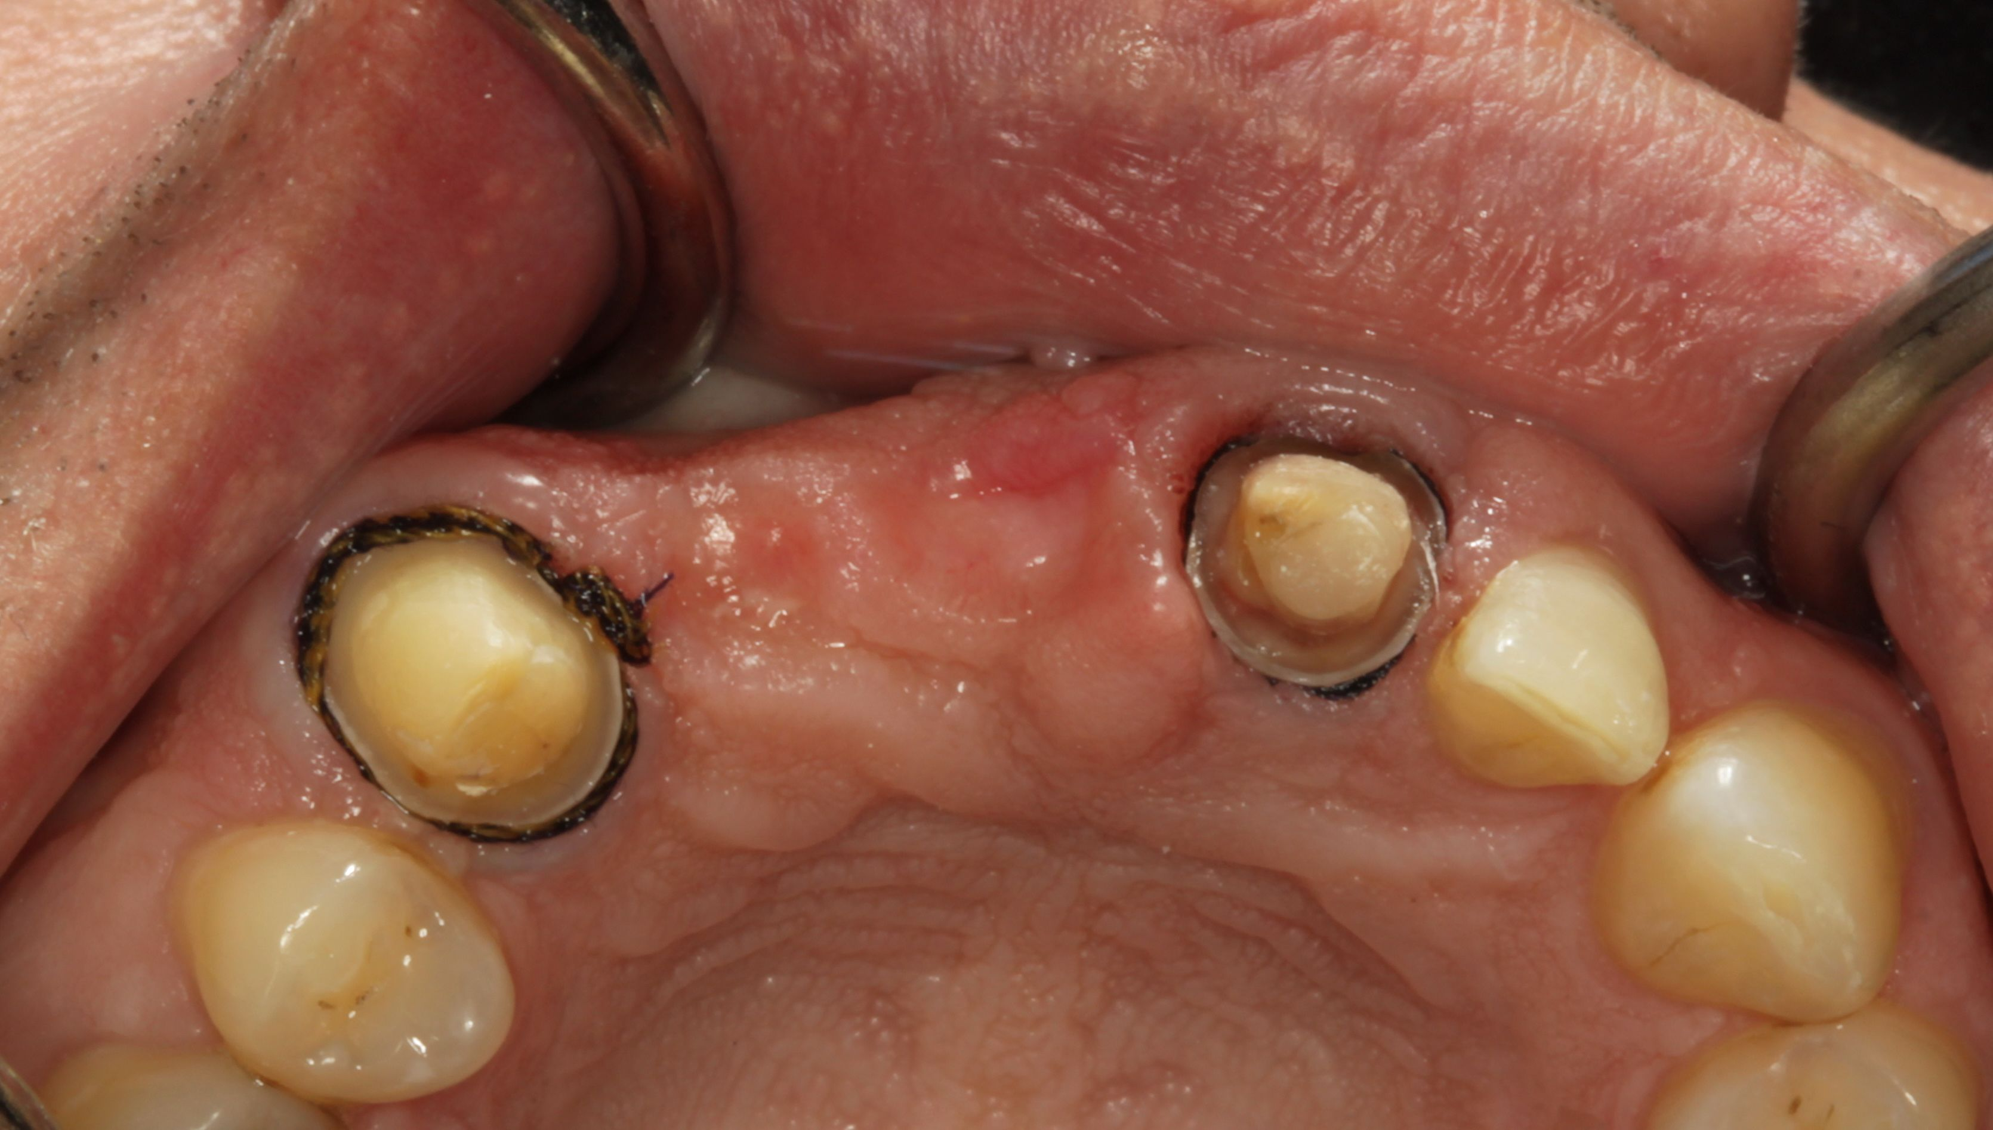
傳統牙橋作法
3.等一切穩定，印模型、送往技工室鑄造、燒瓷。

Slide 20
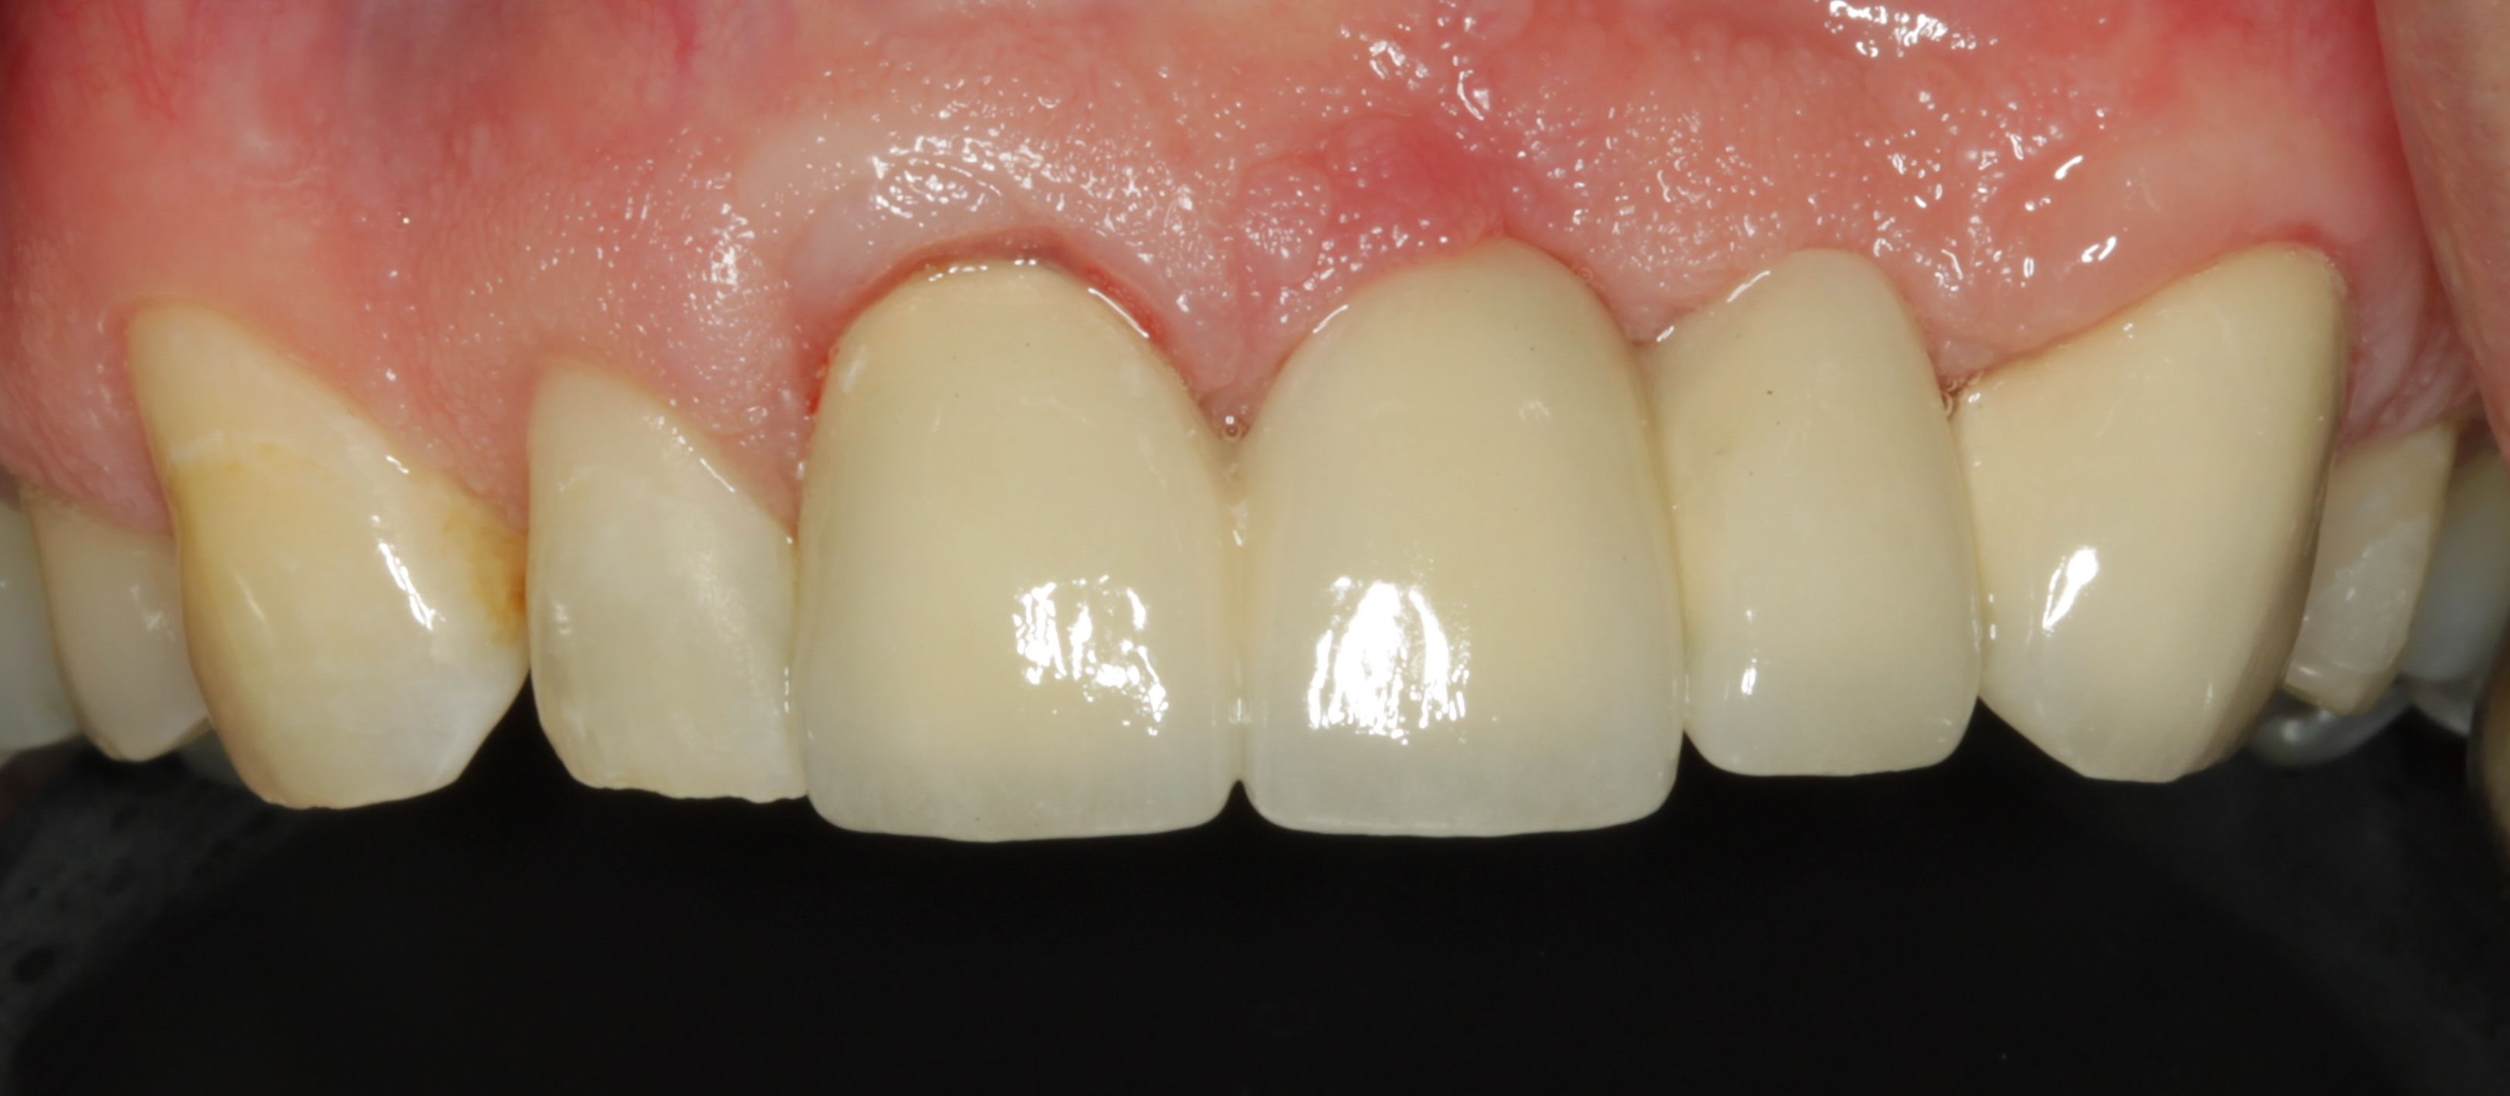
傳統牙橋作法
4.完成後試戴，調整咬合、美觀。
5.最後黏著、完成。

Slide 21
傳統牙橋優點 傳統牙橋缺點
花費較少
時間較短
無須手術
要犧牲鄰牙齒質
缺牙區的牙脊牙肉會吸收內陷不美觀
對於缺牙較多的狀況不適宜
不易清潔

Slide 22
臨床實例
假牙裝戴前

Slide 23
假牙裝戴後

Slide 24
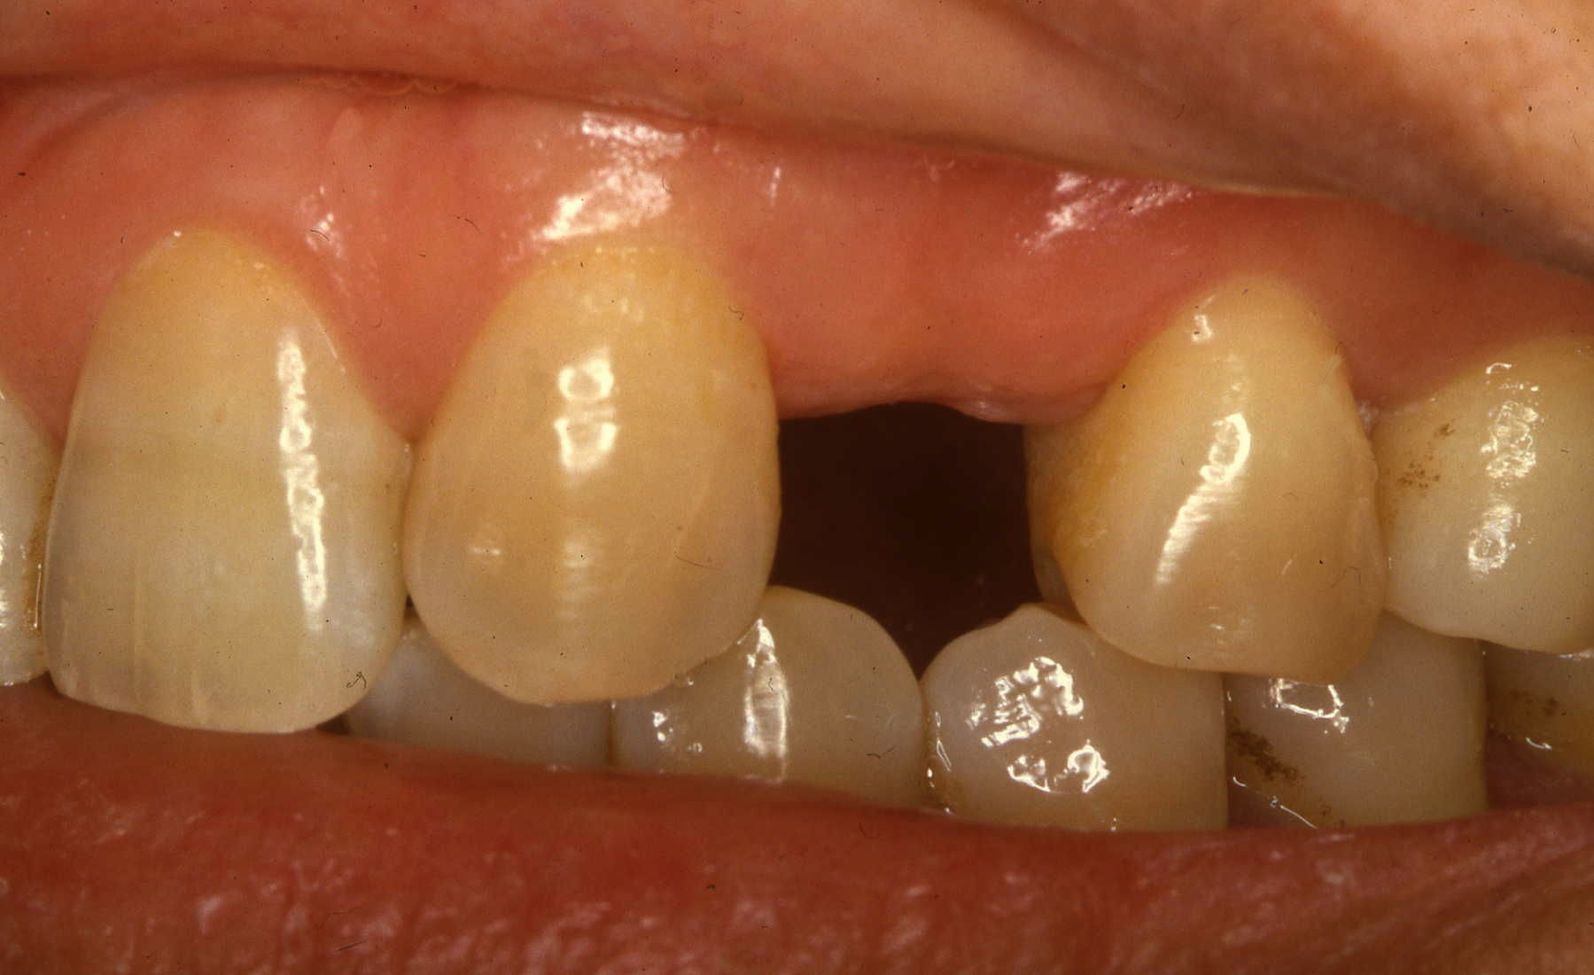
馬利蘭牙橋使用時機
單顆缺牙，且缺牙區相鄰的支台齒條件良好，無蛀牙或牙周病。

Slide 25
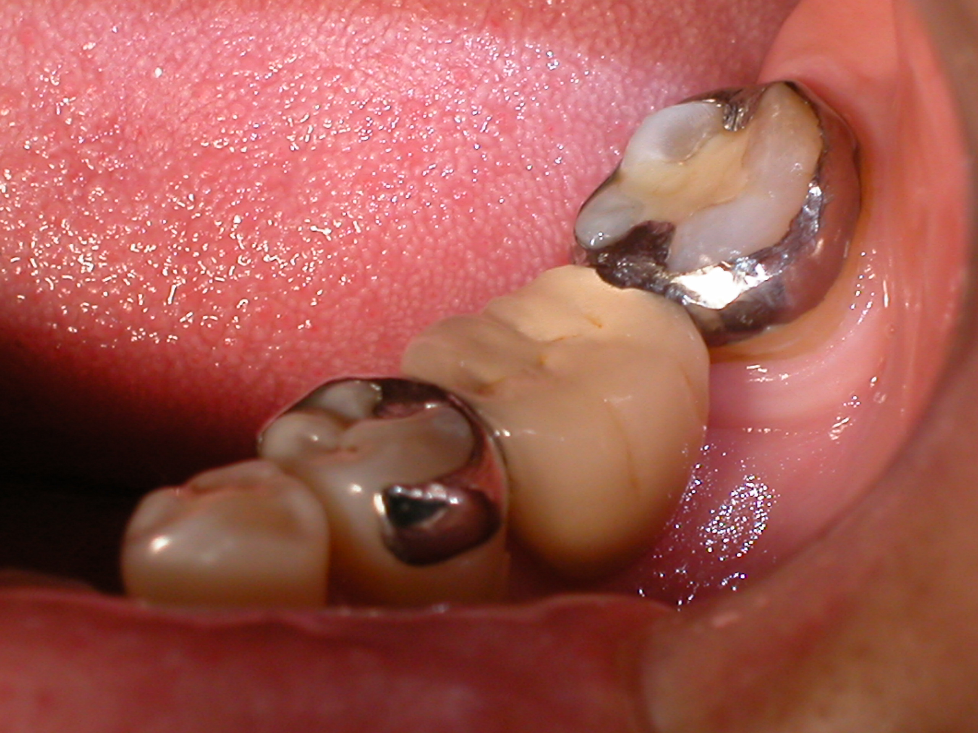
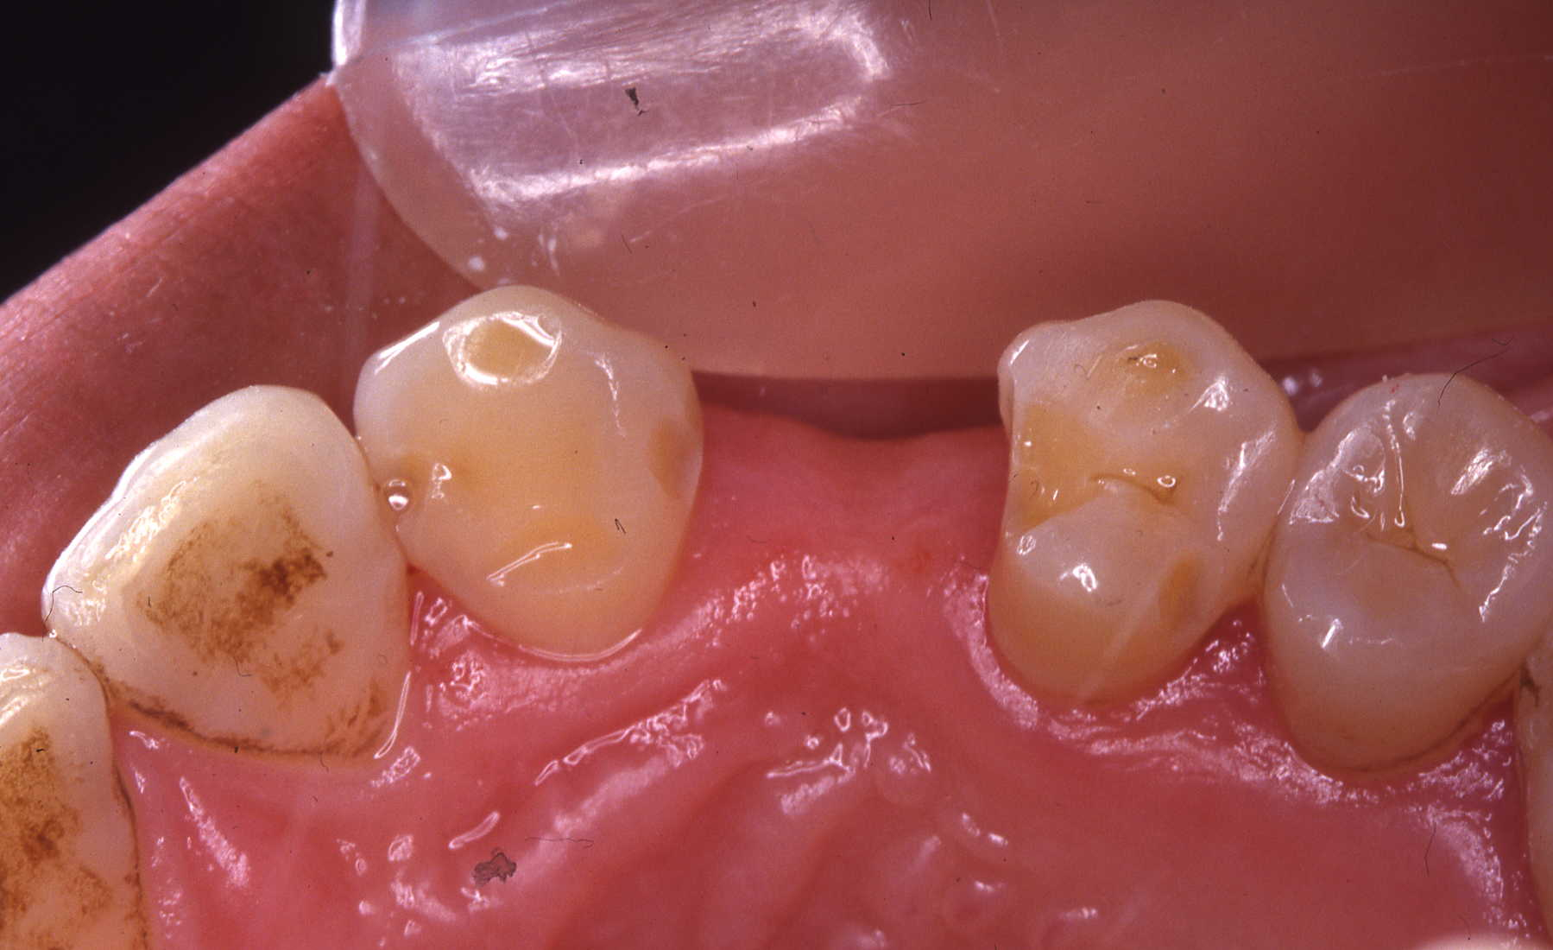
馬利蘭牙橋
優點：
  牙齒修的量很少，
  不用整顆修。
  不需上麻藥
缺點：
  較不易清潔。
  固持力較弱。

Slide 26
馬利蘭牙橋作法
1. 將缺牙區旁的牙齒做選擇性修整，約0.5mm。

Slide 27
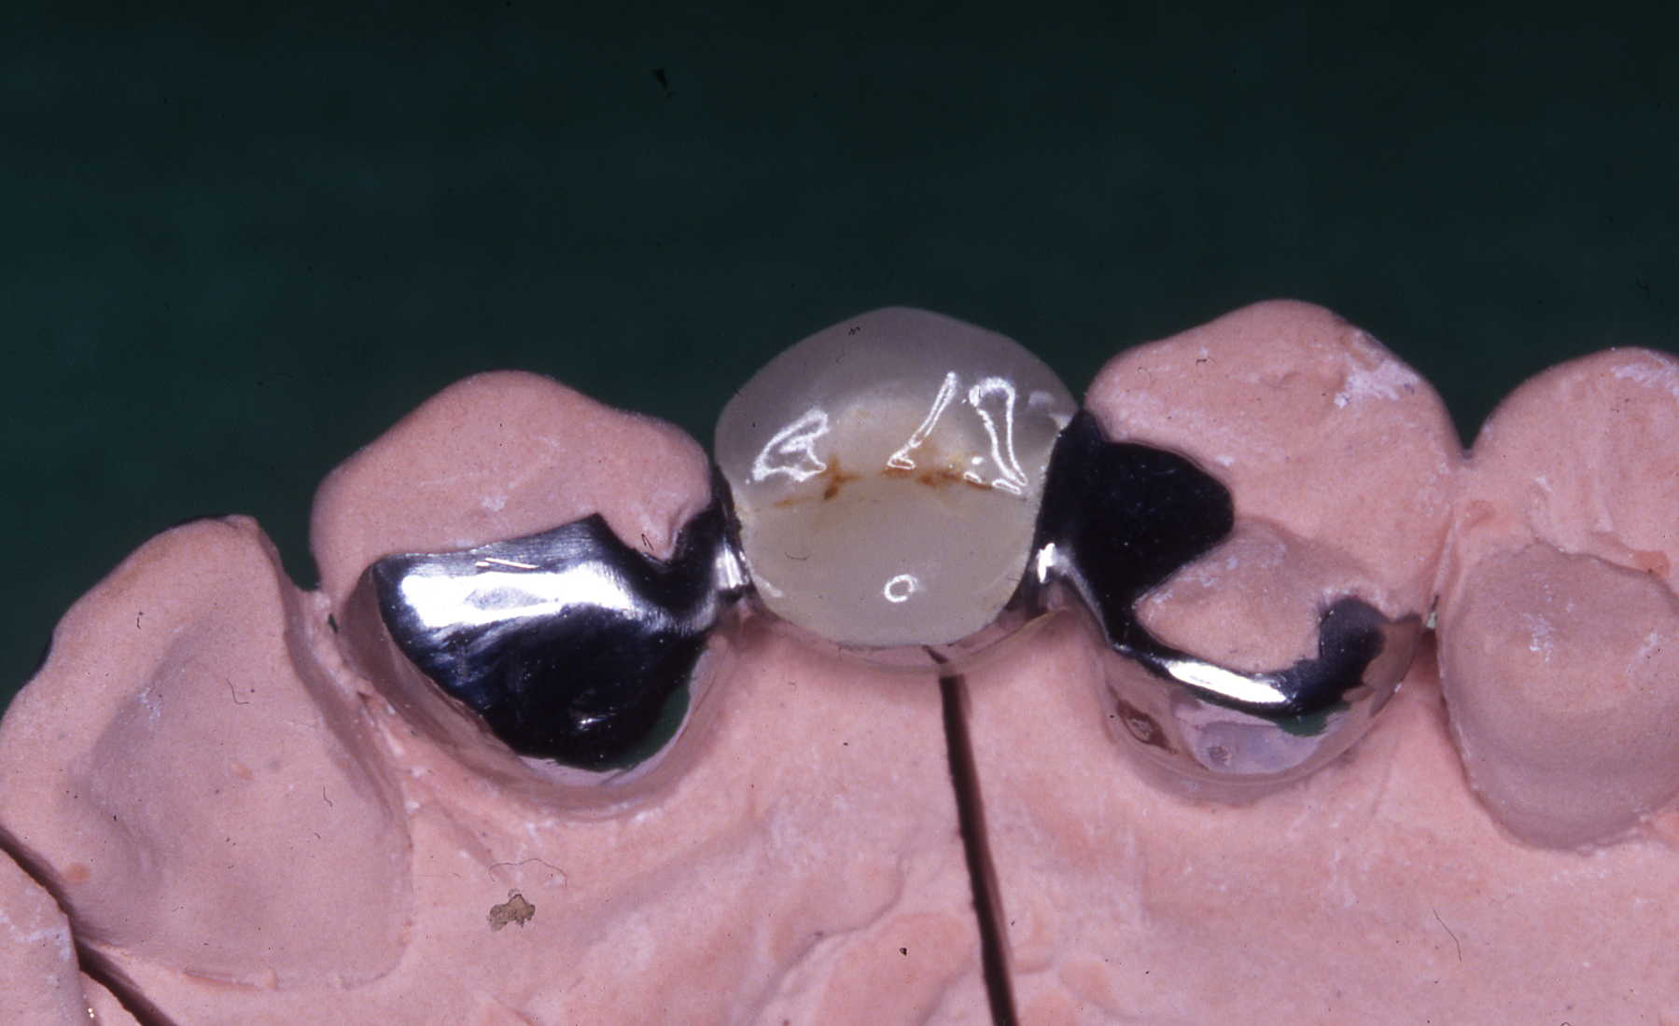
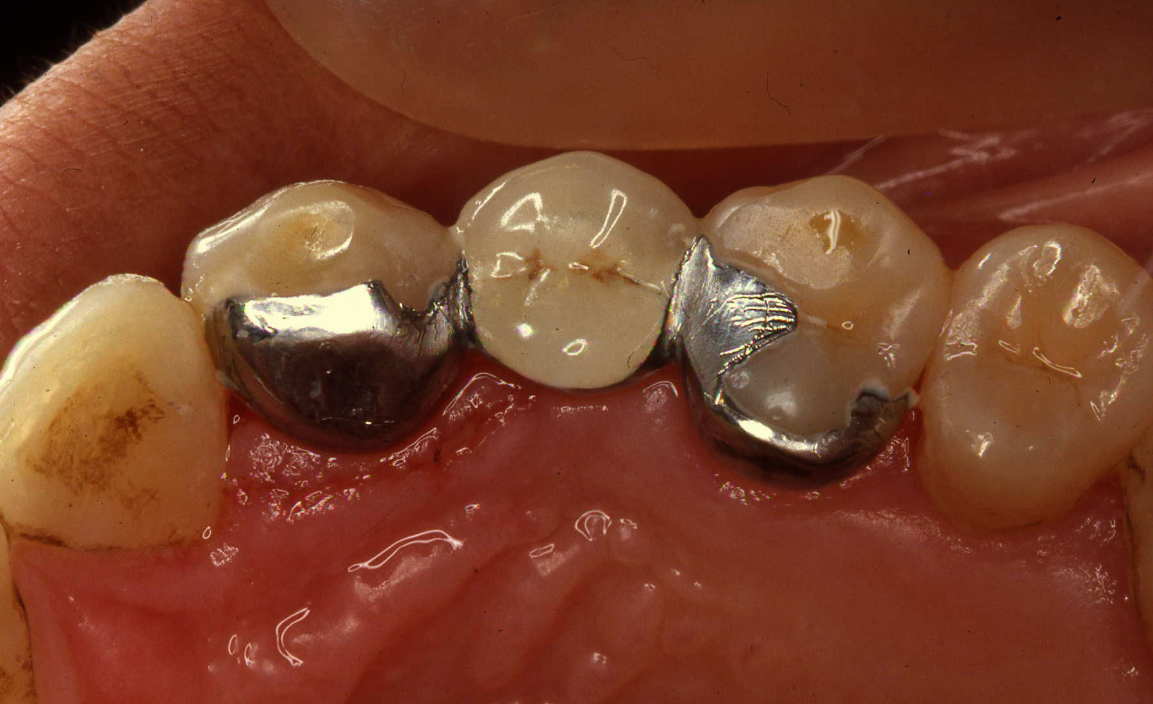
馬利蘭牙橋作法
2. 印模型、送往技工室鑄造、燒瓷。
3. 完成後試戴，調整咬合及外觀。
4. 最後黏著、完成。

Slide 28
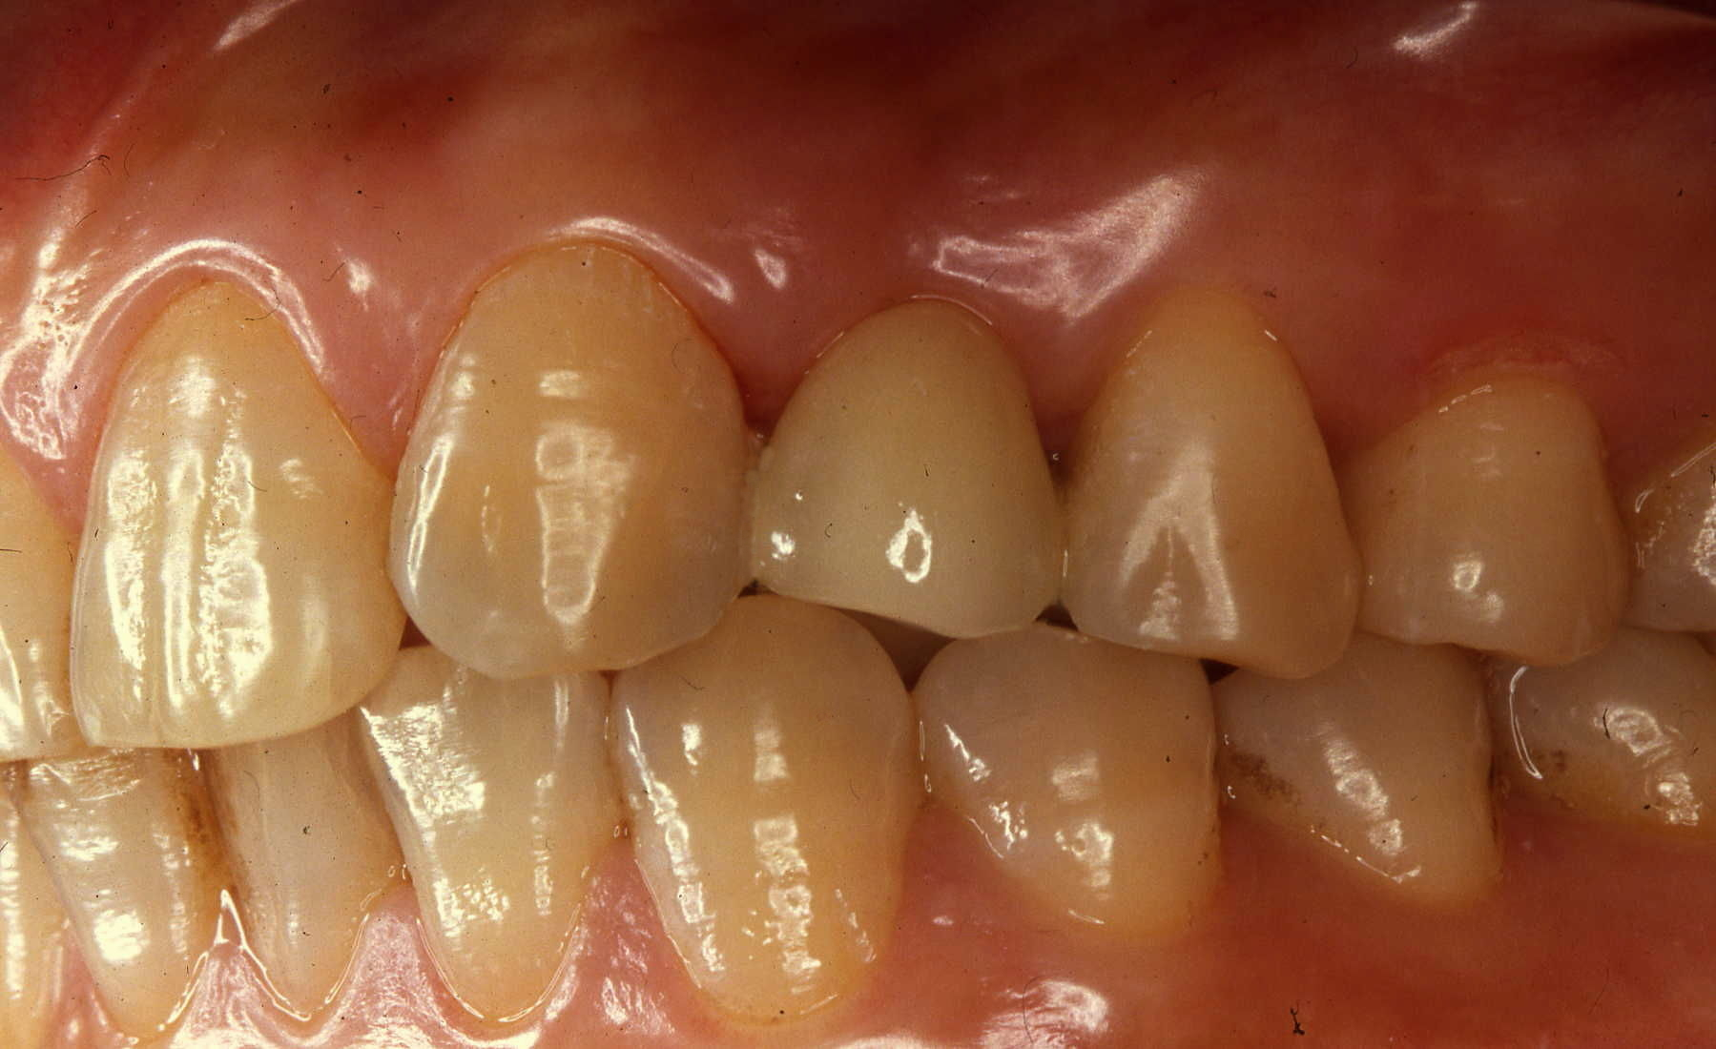
假牙裝戴後
假牙裝戴前

Slide 29
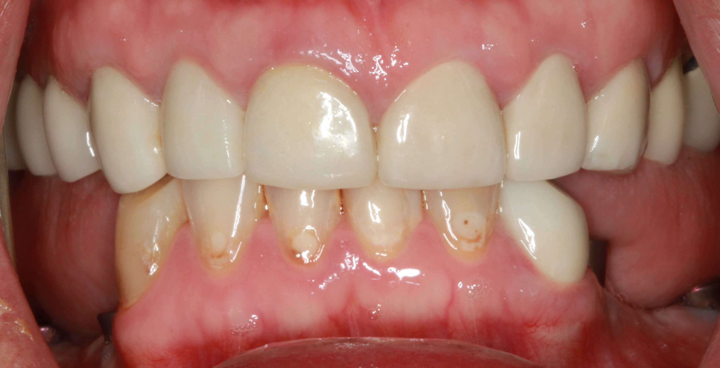
植牙式牙冠牙橋(植牙前）

Slide 30
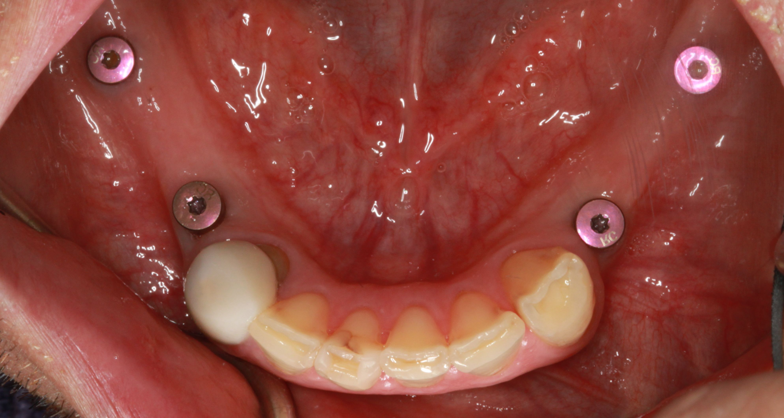
植牙式牙冠牙橋(植牙手術後）

Slide 31
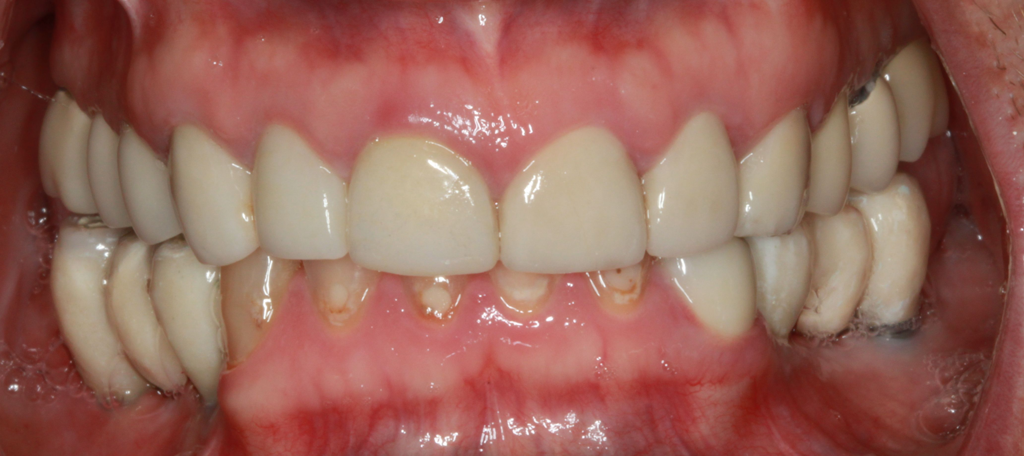
植牙式牙冠牙橋(植牙牙橋）

Slide 32
活動式假牙分類
全口假牙
局部活動式假牙
全口覆蓋式假牙
植牙協助式活動假牙

Slide 33
活動式假牙的用途
全口無牙
缺失牙齒數目過多
缺失牙齒的後方無支柱齒

Slide 34
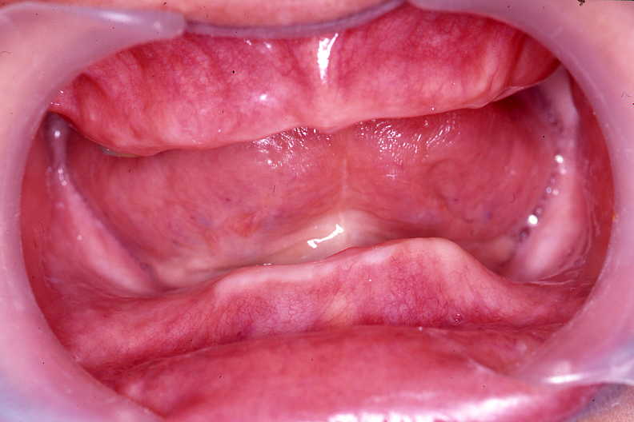
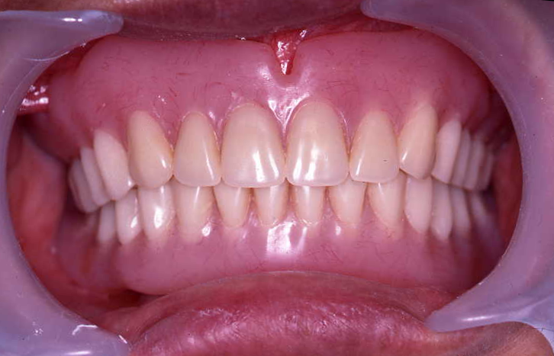
全口假牙
全口無牙或只剩牙根時使用

Slide 35
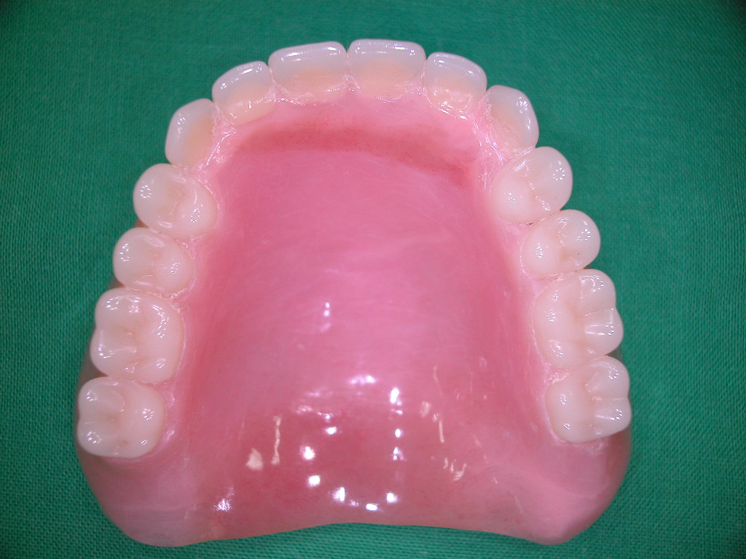
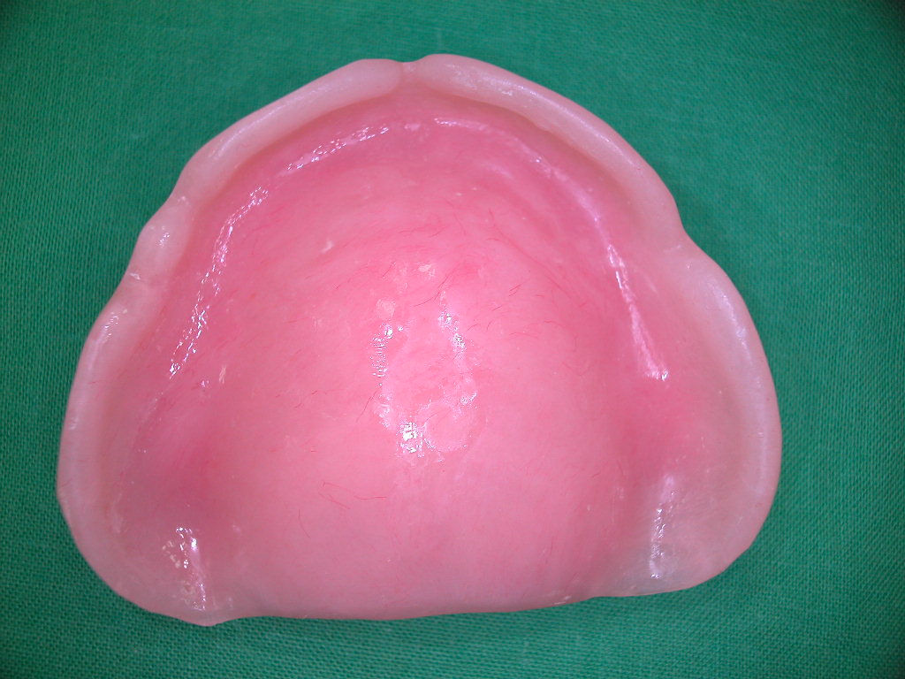
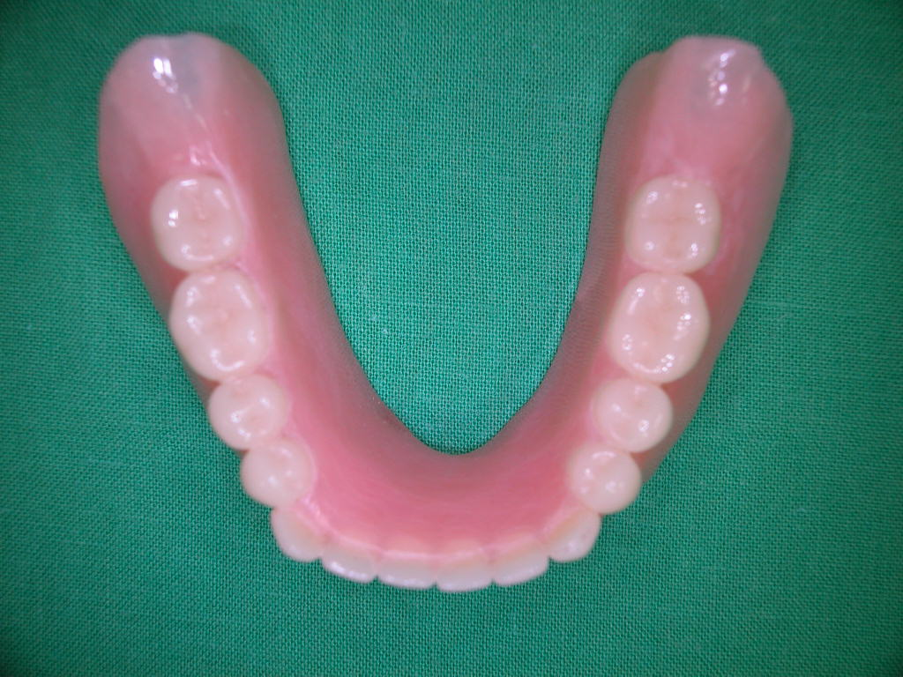
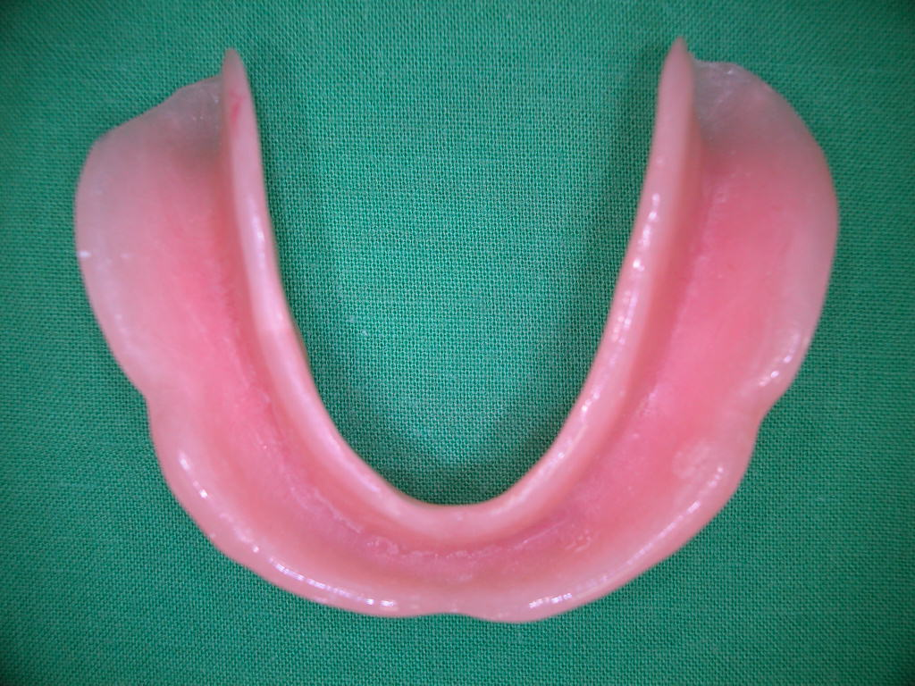
全口假牙

Slide 36
全口假牙
全口假牙置入口內

Slide 37
全口假牙
優點:
幫助咀嚼、發音、
美觀
缺點:
可能壓迫牙齦而受傷
異物感
假牙的不穩定

Slide 38
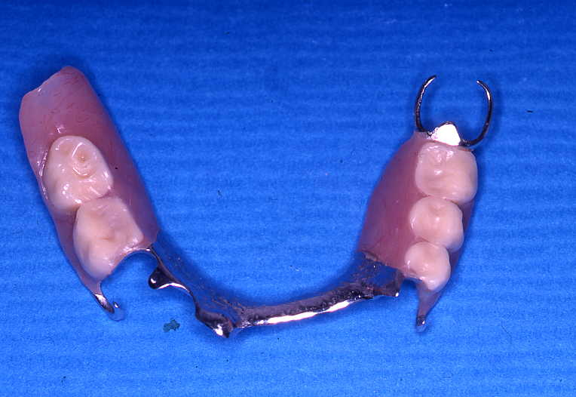
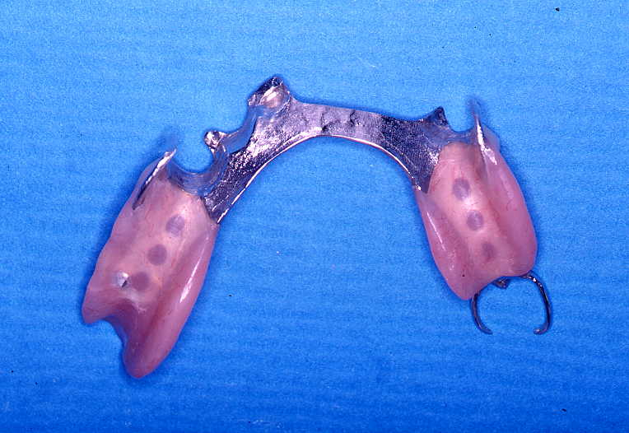
局部活動假牙
修補缺牙區的假牙,利用口中剩餘的牙齒,提供假牙勾靠,幫助假牙的穩定,可由患者自行取下、置入。

Slide 39
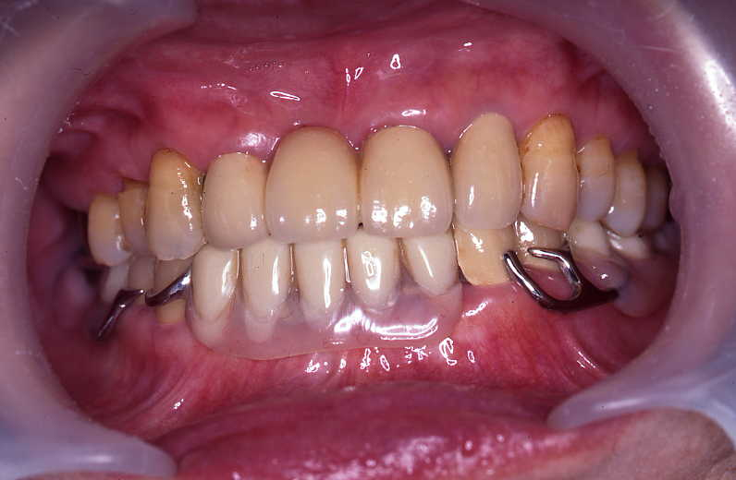
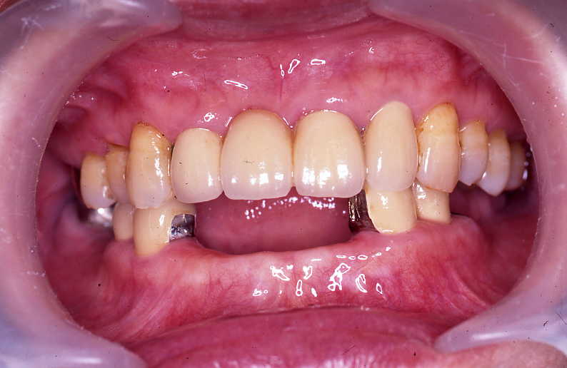
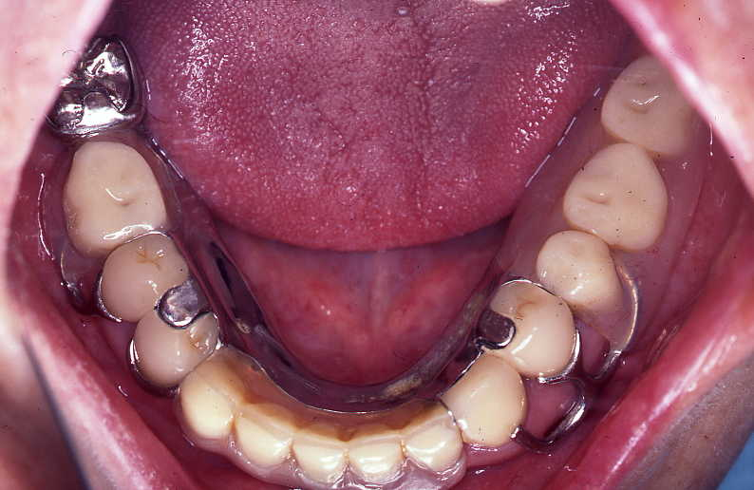
局部活動假牙-臨床實例
假牙置入後
假牙裝戴前

Slide 40
局部活動假牙
優點:
費用較省
製作較快速
幫助咀嚼、發音
可同時重建缺牙及鄰 近的軟組織
缺點:
不穩定
異物感較大
無法持久穩定
可能壓迫牙齦而受傷
咀嚼功能較固定假牙差
可能有金屬勾子外露,不美觀

Slide 41
覆蓋式假牙
當口中有殘留牙根可以利用時,利用這些牙根提供假牙一些支撐。
可以在這些牙根上,做一些精密裝置,來使假牙更穩定。

Slide 42
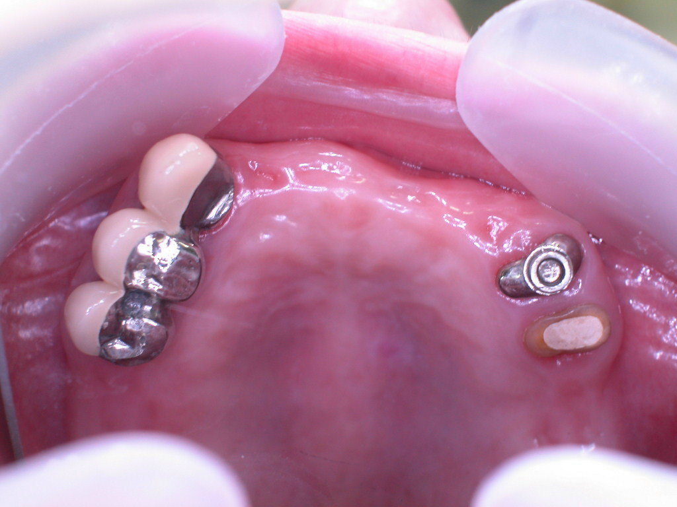
覆蓋式假牙
可以利用的牙根

Slide 43
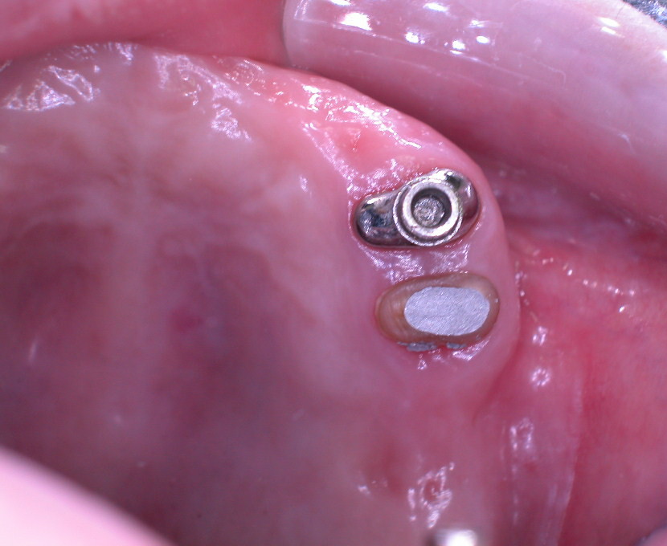
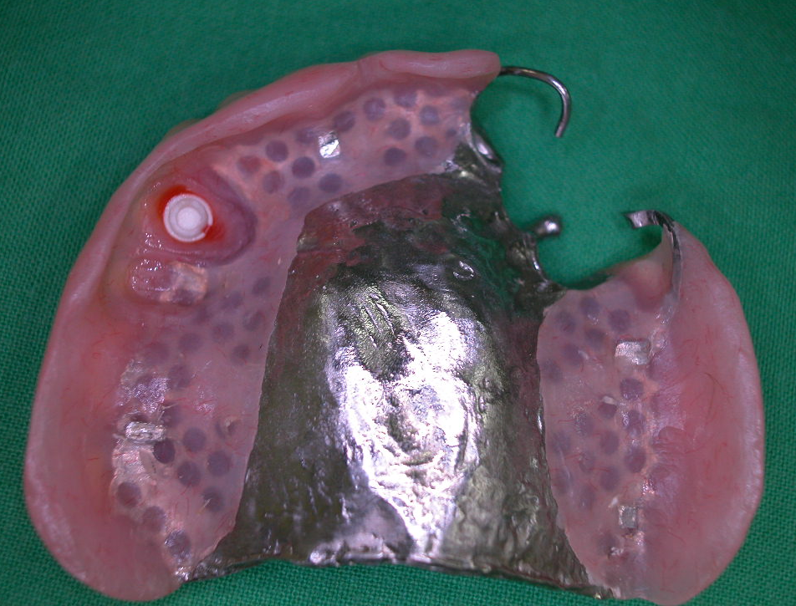
覆蓋式假牙
精密裝置

Slide 44
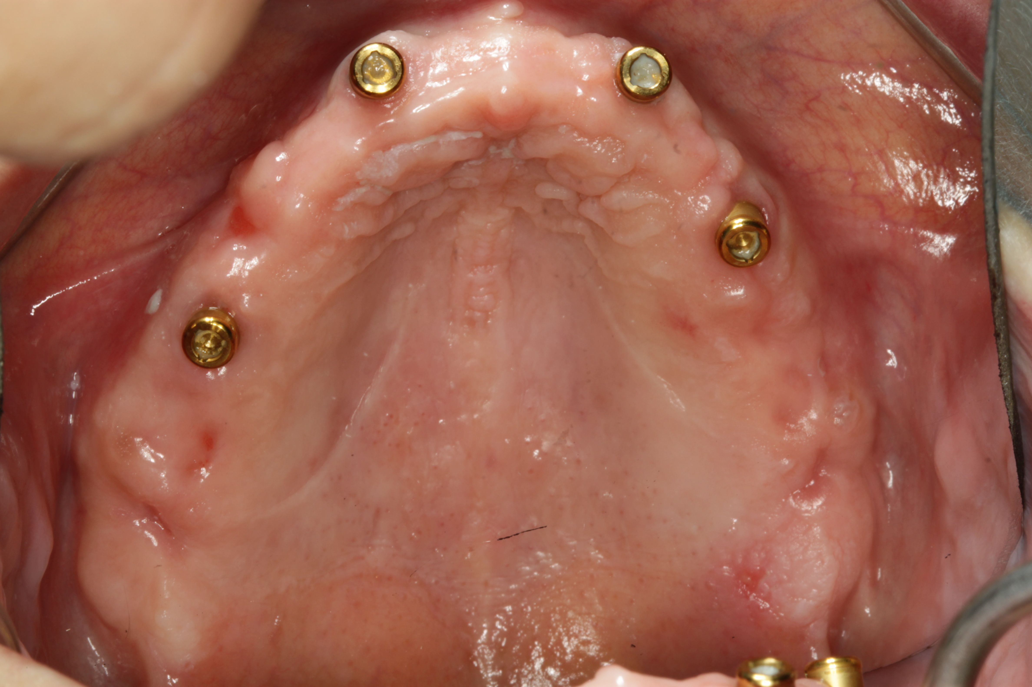
植牙協助式活動假牙

Slide 45
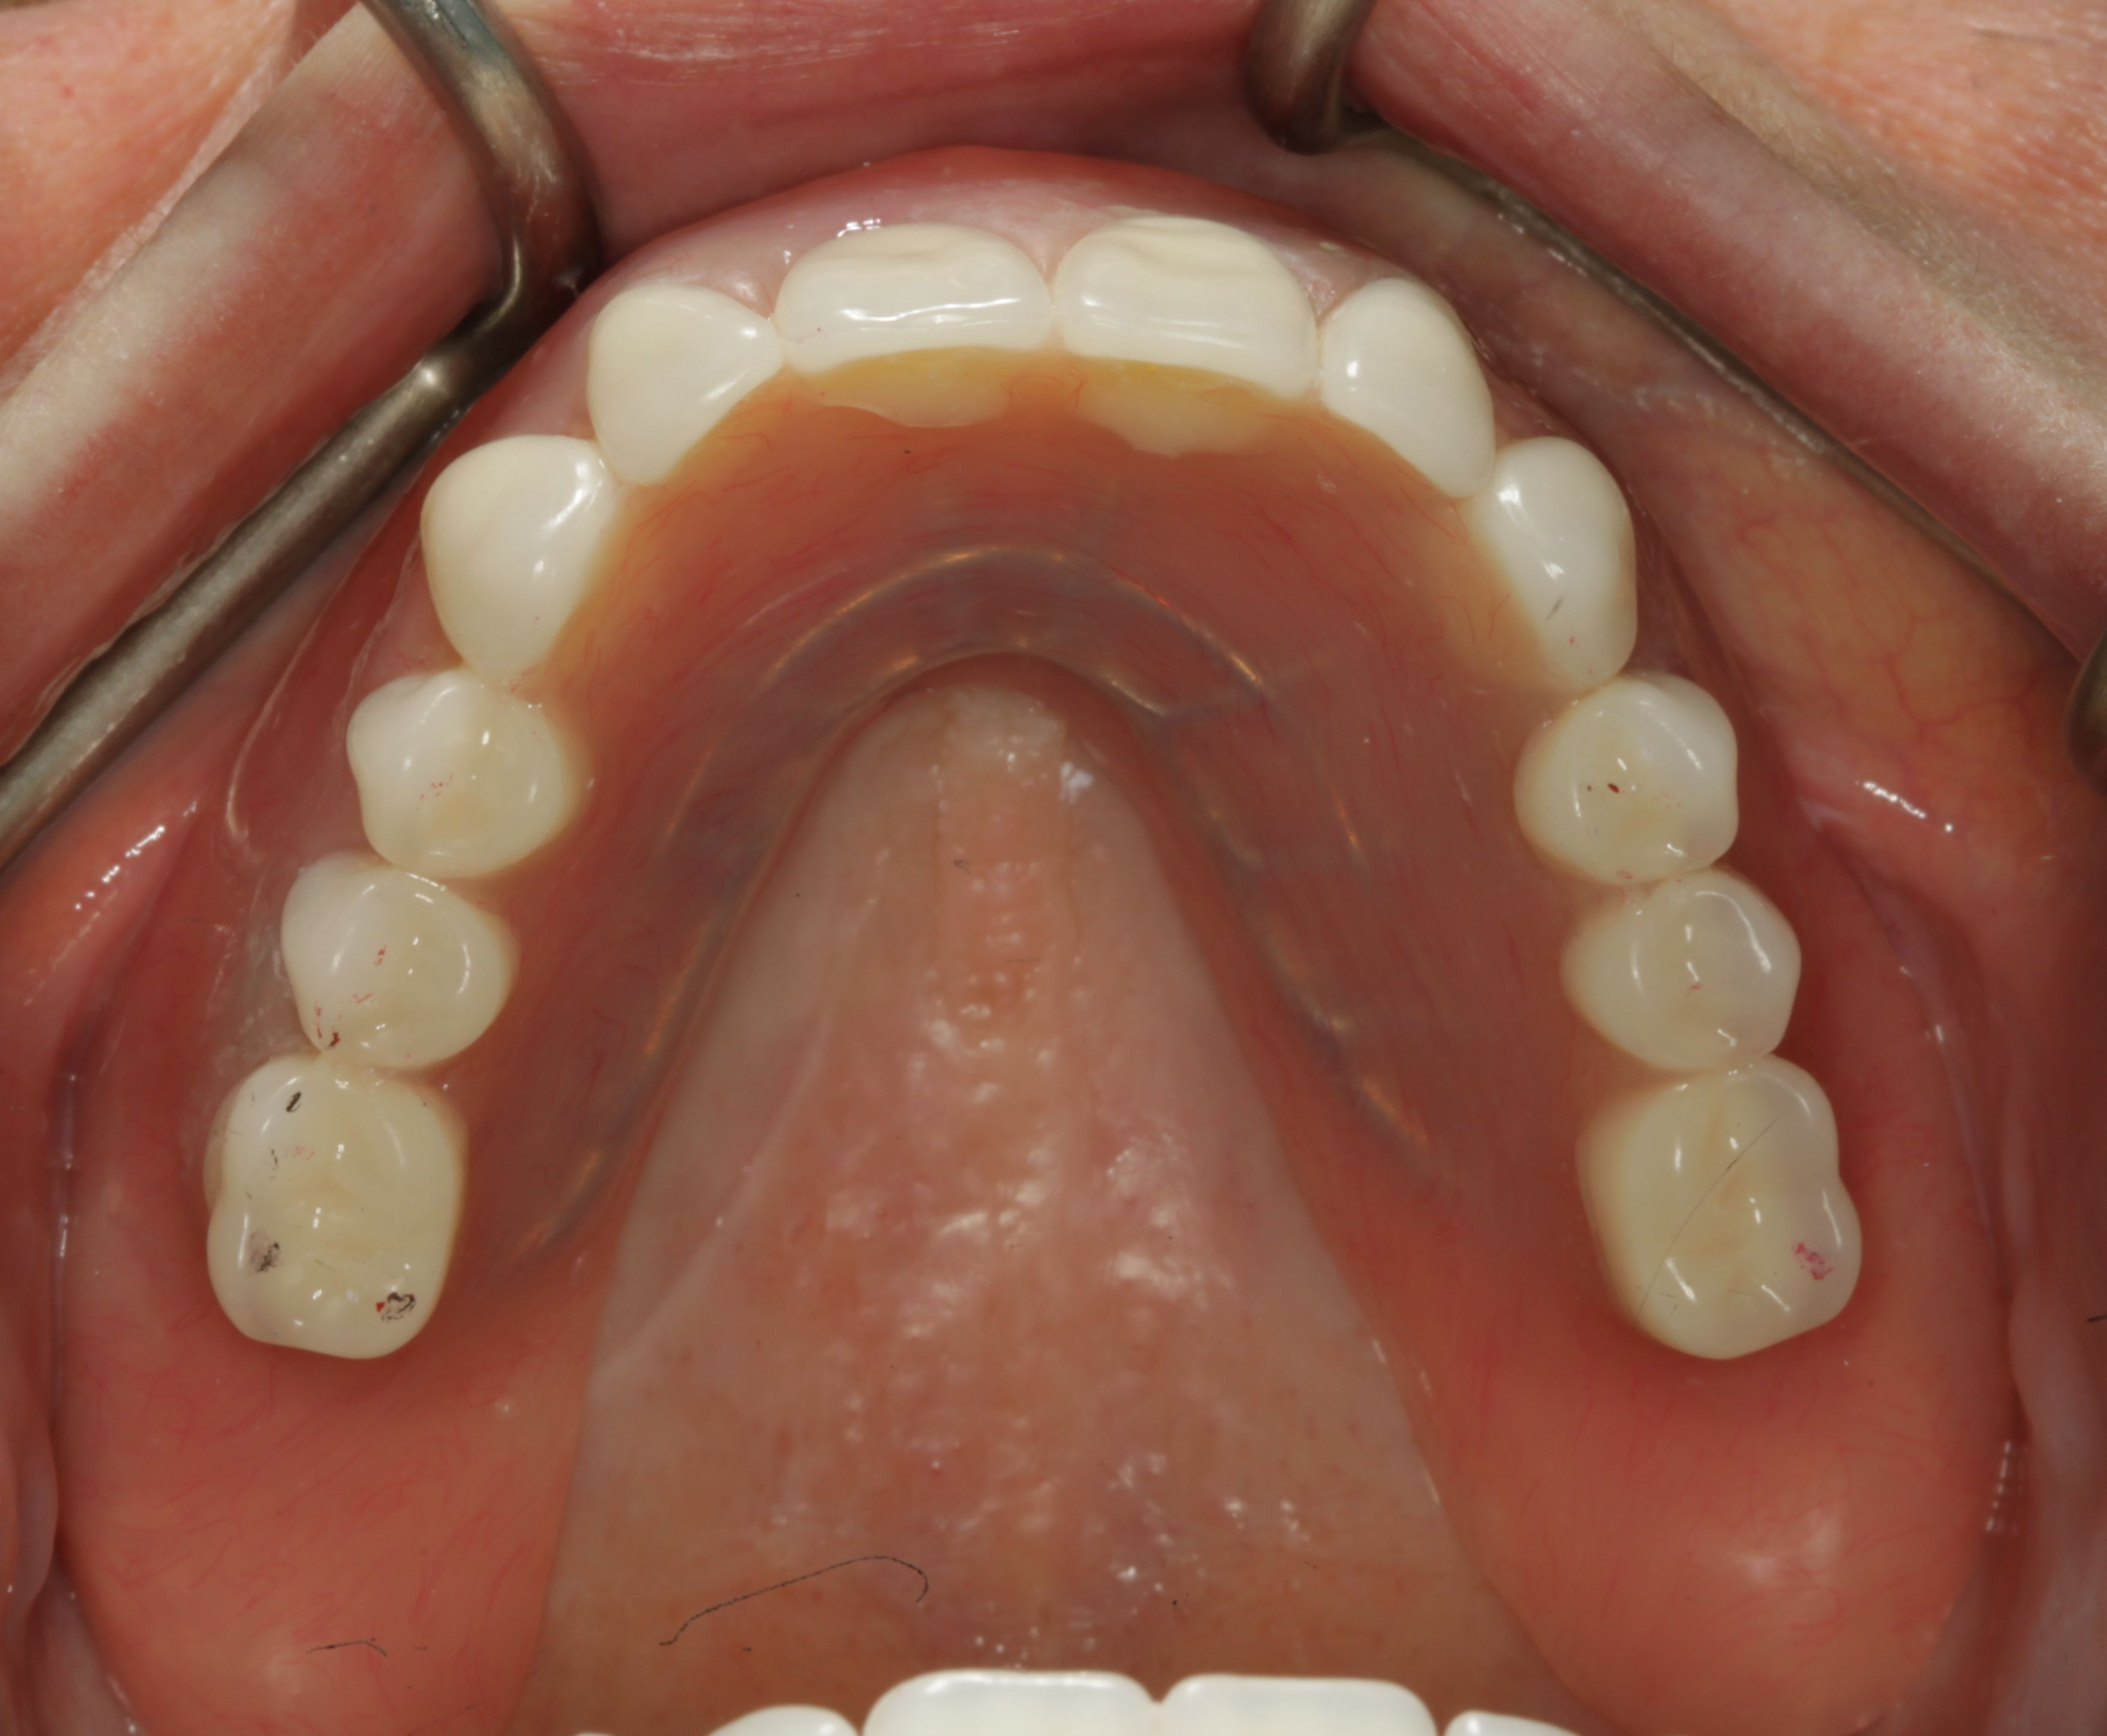
植牙協助式活動假牙

Slide 46
製作假牙:牙醫助理跟診須知
假牙的分類及如何向患者解說假牙製作的過程
印模(材料及方式)
倒石膏模型
送收模型
假牙黏著
如何保養假牙

Slide 47
製作假牙:牙醫助理跟診須知
假牙的分類及如何向患者解說假牙製作的過程
印模(材料及方式)
倒石膏模型
送收模型
假牙黏著
如何保養假牙

Slide 48
印模(材料與方式)

Slide 49
固定式假牙印模方式
傳統印模法
  Alginate
  Silicone：一次或是兩次
  Polyether
數位印模法
  口內掃描機

Slide 50
Alginate 印模(下顎)

Slide 51
Alginate 印模(上顎)

Slide 52
Silicone 印模(一次)

Slide 53
Silicone 印模(兩次)

Slide 54
口內掃描機(3 Shape)

Slide 55
口內掃描機(3 Shape)

Slide 56
活動式假牙印模方式
單次印模法
  Alginate
  Silicone
  Polysulfyde
  Polyether
兩次印模法
  Altered cast impression

Slide 57
上顎全口假牙印模(polyether)

Slide 58
印模材調拌(polysulfyde)

Slide 59
Altered cast impression

Slide 60
製作假牙:牙醫助理跟診須知
假牙的分類及如何向患者解說假牙製作的過程
印模(材料及方式)
倒石膏模型
送收模型
假牙黏著
如何保養假牙

Slide 61
製作假牙:牙醫助理跟診須知
假牙的分類及如何向患者解說假牙製作的過程
印模(材料及方式)
倒石膏模型
送收模型
假牙黏著
如何保養假牙

Slide 62
倒石膏模型

Slide 63
倒石膏模型

Slide 64
製作假牙:牙醫助理跟診須知
假牙的分類及如何向患者解說假牙製作的過程
印模(材料及方式)
倒石膏模型
送收模型
假牙黏著
如何保養假牙

Slide 65
製作假牙:牙醫助理跟診須知
假牙的分類及如何向患者解說假牙製作的過程
印模(材料及方式)
倒石膏模型
送收模型
假牙黏著
如何保養假牙

Slide 66
收送模型
了解牙科技工所聯繫方式
注意時間

Slide 67
製作假牙:牙醫助理跟診須知
假牙的分類及如何向患者解說假牙製作的過程
印模(材料及方式)
倒石膏模型
送收模型
假牙黏著
如何保養假牙

Slide 68
製作假牙:牙醫助理跟診須知
假牙的分類及如何向患者解說假牙製作的過程
印模(材料及方式)
倒石膏模型
送收模型
假牙黏著
如何保養假牙

Slide 69
假牙黏著

Slide 70
假牙黏著(resin cement)

Slide 71
製作假牙:牙醫助理跟診須知
假牙的分類及如何向患者解說假牙製作的過程
印模(材料及方式)
倒石膏模型
送收模型
假牙黏著
如何保養假牙

Slide 72
製作假牙:牙醫助理跟診須知
假牙的分類及如何向患者解說假牙製作的過程
印模(材料及方式)
倒石膏模型
送收模型
假牙黏著
如何保養假牙

Slide 73
如何保養假牙

Slide 74
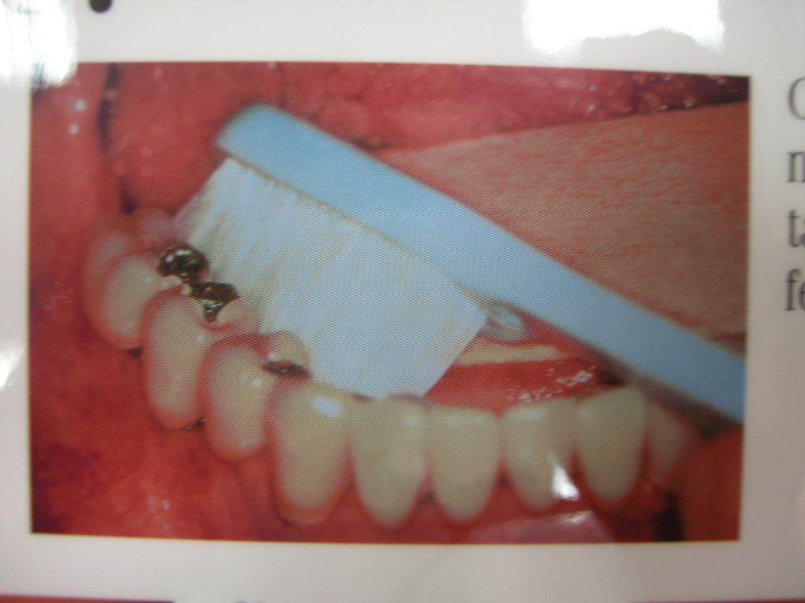
牙橋的清潔與保養
利用一般軟毛牙刷

Slide 75
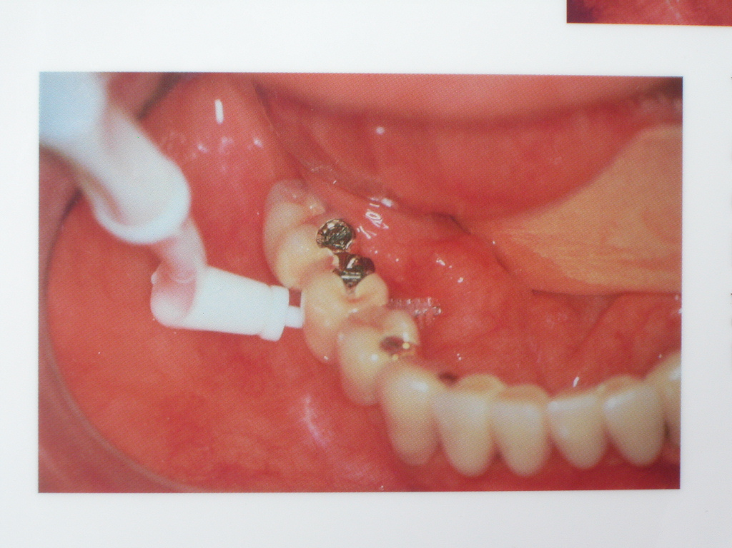
牙橋的清潔與保養
利用牙間刷

Slide 76
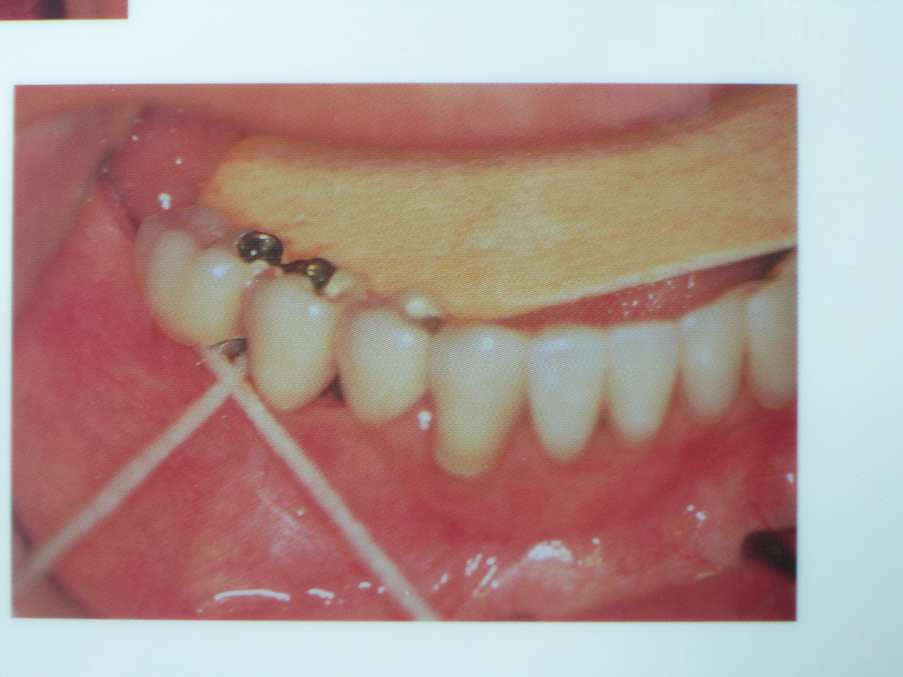
牙橋的清潔與保養
利用牙橋專用牙線

Slide 77
戴活動假牙需知
活動假牙因為材質及設計關係,要維持高水準的口腔衛生照護,否則很容易會造成牙周炎和蛀牙。
每次吃完東西應該將假牙取下來清洗,同時也將口中剩牙刷乾淨,之後再戴回假牙。
晚上睡覺時應該取下假牙,讓牙齒及牙床有休息的機會。假牙取下後要泡在冷水中以免變形,並適時使用假牙清潔錠。

Slide 78
裝戴活動式假牙的注意事項
裝戴活動假牙是需要學習與需要經過多次調整的:
  裝戴活動假牙是需要學習與適應的,也需要經過多次的調整,才能達到適用的狀態。因此初戴活動假牙,若覺得假牙不舒服、發音不清楚、咀嚼不順暢、牙床牙齦受傷或吞嚥不便甚至有嘔吐感時,要回診由醫師做適當處置 。
須定期回診:
  活動假牙裝戴後最好每三個月至半年回診檢查一次,以確保假牙的適用性。

Slide 79
活動式假牙變鬆了怎麼辦？
掛鉤變鬆時應請醫師調整:
  有時局部活動假牙因長期取下戴上而使掛鉤變鬆,此時應請醫師調整,千萬不可自行調整以防掛鉤變形或折斷。
不堪修整時可由醫師決定是否該重做一副:
  由於牙床形態會慢慢改變,所以過一段時間活動假牙會慢慢變得鬆動。此時該請醫師幫忙調整假牙,或者將假牙再墊一層以使它與牙床貼合,若不堪修整時,可由醫師決定是否該重做一副。

